Slide 1

BÀI GIẢNG GIẢI TÍCH 1
ĐẠI HỌC KINH TẾ QUỐC DÂN
Chương 1: HÀM SỐ VÀ GIỚI HẠN
§1: Các khái niệm cơ bản về hàm số một biến

Slide 2
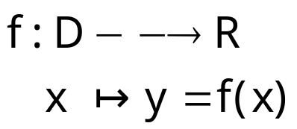
I. Định nghĩa hàm số
Cho D là một tập con không rỗng của tập hợp số thực R.
Một hàm số xác định trên tập D là một quy tắc đặt tương ứng mỗi số thực x  D với một và chỉ một số thực y.
Ký hiệu: y = f(x), x D hoặc
Tập D được gọi là miền xác định của hàm số f.
Tập T = {yR: tồn tại x D sao cho y=f(x)} được gọi là miền giá trị của hàm số f. Ký hiệu T = f(D).
Đồ thị của hàm số y = f(x), x D là tập hợp tất cả các điểm M(x;y) trong mặt phẳng Oxy sao cho y = f(x), x D

Slide 3
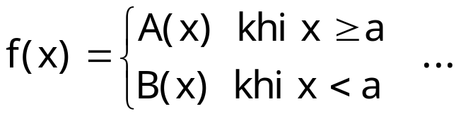
I. Định nghĩa hàm số
Chú ý
Tập hợp D_{f} = {xR: f(x) có nghĩa} được gọi là miền xác định tự nhiên của hàm số y = f(x).
Hàm số có thể gặp dưới dạng nhiều biểu thức, chẳng hạn

Slide 4
I. Định nghĩa hàm số
Một số mô hình hàm số trong kinh tế học
Hàm cung và hàm cầu: Q_{S} = S(p); Q_{D} = D(p).
Hàm sản xuất ngắn hạn: Q = f(L)
Hàm doanh thu sản xuất: TR = TR(Q)
Hàm chi phí sản xuất: TC = TC(Q)
Hàm lợi nhuận: π = TR(Q) – TC(Q)
Hàm tiêu dùng: C = f(Y)
Hàm tiết kiệm: S = S(Y)
...

Slide 5
II. Một số đặc trưng của hàm số
1. Hàm đơn điệu
Hàm số f(x) được gọi là đơn điệu tăng trên miền D nếu:
∀x₁, x₂  D, x₁ < x₂ ⇒ f(x₁) < f(x₂).
Hàm số f(x) được gọi là đơn điệu giảm trên miền D nếu:
∀x₁, x₂  D, x₁ < x₂ ⇒ f(x₁) > f(x₂).
y
y
f(x₁)
f(x₂)
y = f(x)
f(x₁)
y = f(x)
f(x₂)
O
x₁
x₂
x
x₁
O
x₂
x
Hàm số đơn điệu tăng
Hàm số đơn điệu giảm

Slide 6
II. Một số đặc trưng của hàm số
2. Hàm bị chặn
Hàm số f(x) được gọi là bị chặn trên trong miền D nếu tồn tại hằng số M sao cho: f(x) ≤ M, ∀x  D.
Hàm số f(x) được gọi là bị chặn dưới trong miền D nếu tồn tại hằng số m sao cho: f(x) ≥ m, ∀x  D.
Hàm số f(x) được gọi là bị chặn trong miền D nếu f(x) bị chặn trên đồng thời bị chặn dưới trong miền D, nghĩa là tồn tại đồng thời các hằng số m và M sao cho:
m ≤ f(x) ≤ M, ∀x  D.

Slide 7
II. Một số đặc trưng của hàm số
3. Hàm số chẵn và hàm số lẻ
Hàm số f(x), x  D được gọi là hàm số chẵn nếu:
∀x  D ⇒ - x  D và f(-x) = f(x).
Hàm số f(x), x  D được gọi là hàm số lẻ nếu:
∀x  D ⇒ - x  D và f(-x) = -f(x).

Slide 8
II. Một số đặc trưng của hàm số
4. Hàm số tuần hoàn
Hàm số f(x), x  D được gọi là hàm số tuần hoàn nếu tồn tại số T thỏa mãn:
∀x  D ⇒ x + T  D và f(x + T) = f(x) (*).
Hằng số T dương bé nhất thỏa mãn (*) được gọi là chu kỳ của f(x).

Slide 9
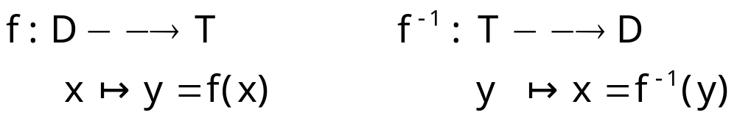
III. Hàm số ngược
1. Định nghĩa
Cho hàm số y = f(x) có MXĐ: D và MGT: T.
Hàm số y = f(x), x  D được gọi là có hàm ngược nếu:
Với mỗi giá trị y₀  T, phương trình f(x) = y₀ có nghiệm duy nhất x₀  D.
y = f(x)  x = f ⁻¹(y), trong đó x  D, y  T.
Hàm số x = f ⁻¹(y), y  T được gọi là hàm ngược của hàm số y = f(x), x  D.
Chú ý: f[f ⁻¹(y)] = y; f ⁻¹[f(x)] = x với mọi x  D, y  T.

Slide 10
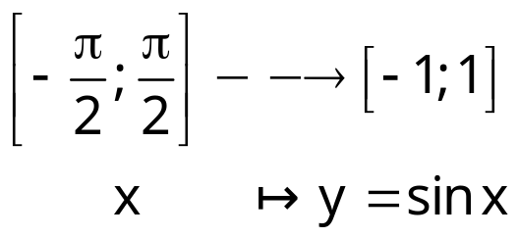
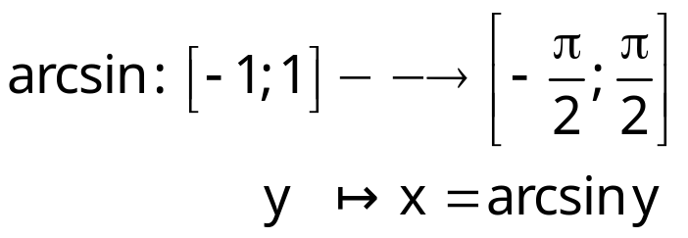
III. Hàm ngược
2. Các hàm lượng giác ngược
Hàm sin: có hàm ngược:
Chú ý:
  Hàm arcsin có MXĐ là: [-1;1] và MGT là: [-π/2; π /2]
  Hàm arcsin là hàm số lẻ và đơn điệu tăng trên [-1;1]
  y = sin x  x = arcsin y
  sin(arcsin y) = y; arcsin(sin x) = x.

Slide 11
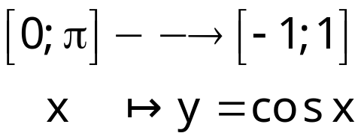
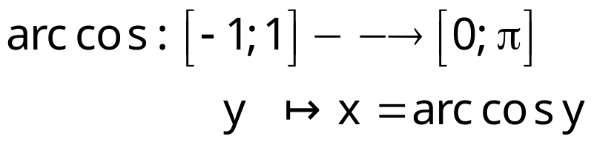
III. Hàm ngược
2. Các hàm lượng giác ngược
Hàm cos: có hàm ngược:
Chú ý:
  Hàm arccos có MXĐ là: [-1;1] và MGT là: [0; π]
  Hàm arccos là hàm số chẵn và đơn điệu giảm trên [-1;1]
  y = cos x  x = arccos y
  cos(arccos y) = y; arccos(cos x) = x.

Slide 12
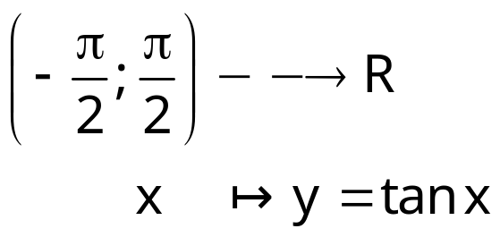
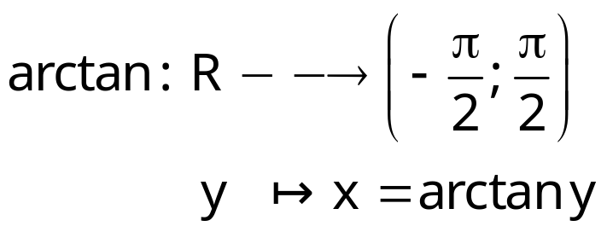
III. Hàm ngược
2. Các hàm lượng giác ngược
Hàm tan: có hàm ngược:
Chú ý:
  Hàm arctan có MXĐ là: R và MGT là: (-π/2;π/2)
  Hàm arctan là một hàm lẻ và đơn điệu tăng trên R
  y = tan x  x = arctan y
  tan(arctan y) = y; arctan(tan x) = x.

Slide 13
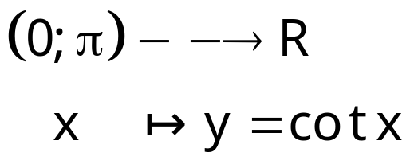
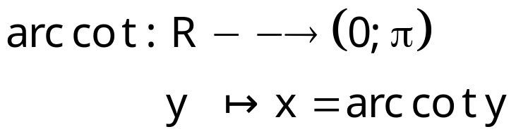
III. Hàm ngược
2. Các hàm lượng giác ngược
Hàm số cot: có hàm ngược:
Chú ý:
  Hàm arccot có MXĐ là: R và MGT là: (0; π)
  Hàm arccot là một hàm lẻ và đơn điệu giảm trên R
  y = cotan x  x = arccot y
  cot (arccot y) = y; arccot (cot x) = x.

Slide 14
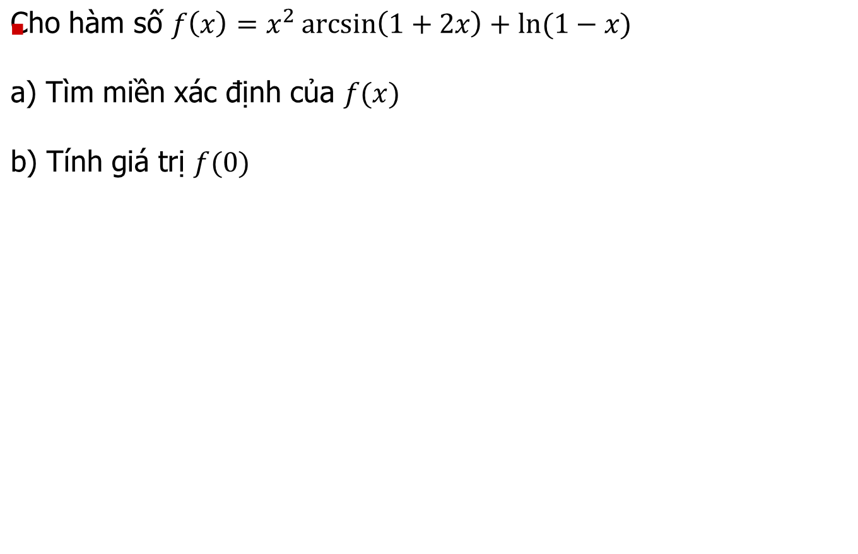
Bài tập

Slide 15
IV. Hàm số sơ cấp
1. Các hàm số sơ cấp cơ bản
Hàm hằng: f(x) = C (C là hằng số)
Hàm lũy thừa: f(x) = x^{α} (α là hằng số)
Hàm số mũ: f(x) = a^{x} (0<a ≠ 1)
Hàm số logarit: f(x) = log_{a}x (0<a ≠ 1)
Hàm lượng giác: f(x) = sin x; f(x) = cos x
    f(x) = tan x; f(x) = cot x
Hàm lượng giác ngược: f(x) = arcsin x; f(x) = arccos x
f(x) = arctan x; f(x) = arccot x.

Slide 16
IV. Hàm số sơ cấp
2. Các phép toán sơ cấp đối với hàm số
Các phép toán cộng, trừ, nhân, chia đối với các biểu thức hàm số f(x) và g(x):
f(x) + g(x); f(x) – g(x); f(x).g(x); f(x)/g(x)
Phép hợp hàm:
Giả sử có hai hàm số:
y = f(u): biểu diễn sự phụ thuộc của y vào u
u = ϕ(x): biểu diễn sự phụ thuộc của u vào x.
Hàm số y = f[ϕ(x)] biểu diễn sự phụ thuộc của y vào x thông qua biến trung gian u được gọi là hàm hợp của các hàm số y = f(u) và u = ϕ(x).

Slide 17
IV. Hàm số sơ cấp
3. Hàm số sơ cấp
Hàm số sơ cấp là hàm số được cho dưới dạng một biểu thức được hợp thành từ các hàm số sơ cấp cơ bản thông qua một số hữu hạn các phép toán sơ cấp.

